Slide 1
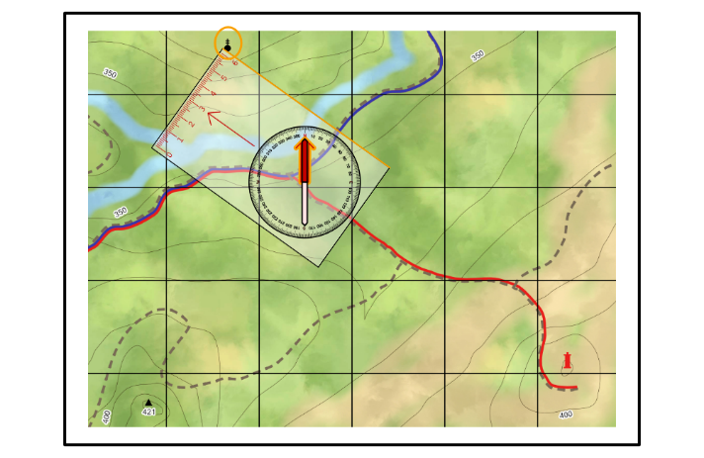
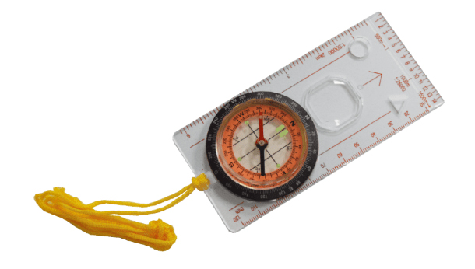
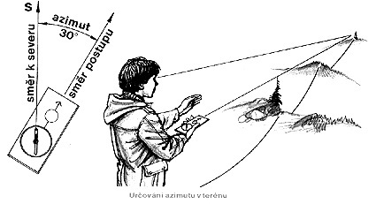
ORIENTACE V PŘÍRODĚ
PŘESUN PODLE AZIMUTU

Slide 2
POPIS TRATĚ
Hlídka si na startu opíše do startovní karty pro hlídky 3 azimuty včetně vzdáleností a obdrží informaci, za kterým kontrolním stanovištěm začíná přesun podle azimutu.
Kontrola 2
Kontrola 1
Kontrola 3
Začátek azimutu
Délka každého úseku podle azimutu je do 500 m. Na každém lomu (změně azimutu) je umístěna poduška s razítkem nebo jiné značení, které si hlídka otiskne (nebo opíše) na zadní stranu startovní karty pro hlídky.
Konec
azimutu
Kontrolní stanoviště

Slide 3
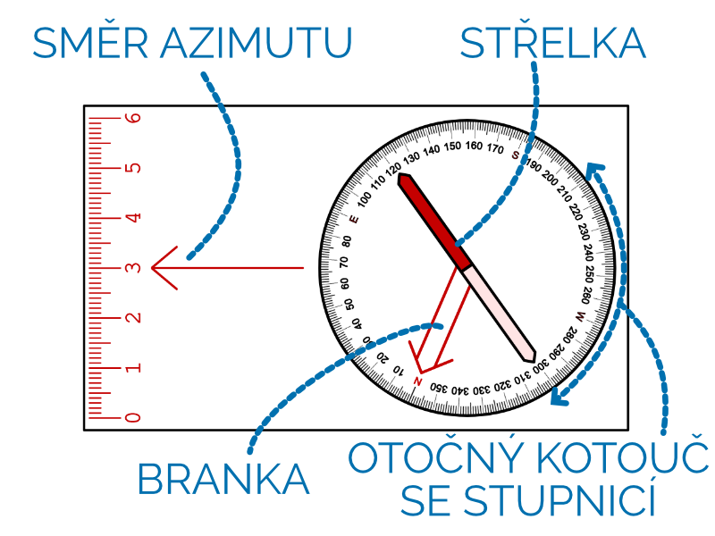
Buzola
Nezapomeň, že aby buzola ukazovala správně, musíš ji držet v dlani úplně rovně, aby se mohla střelka volně otáčet a nedrhla při svém pohybu o vrch nebo spodek otočného kotouče.

Slide 4
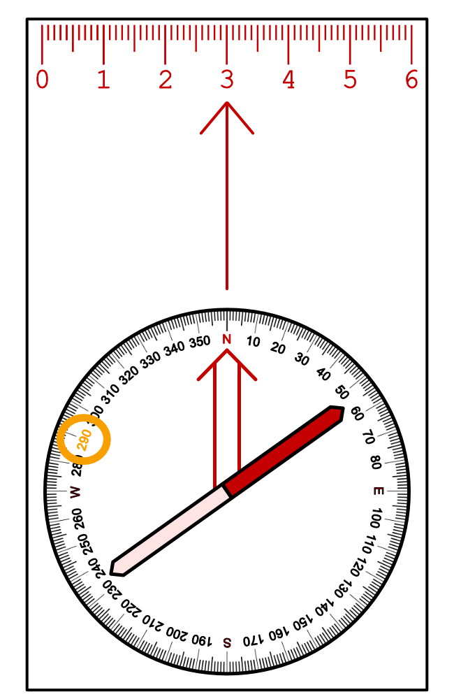
Jak určit pochodový úhel. krok 1.
Na otočném kotouči najdi požadovaný počet stupňů.
Pro ukázku zvolíme 290°.

Slide 5
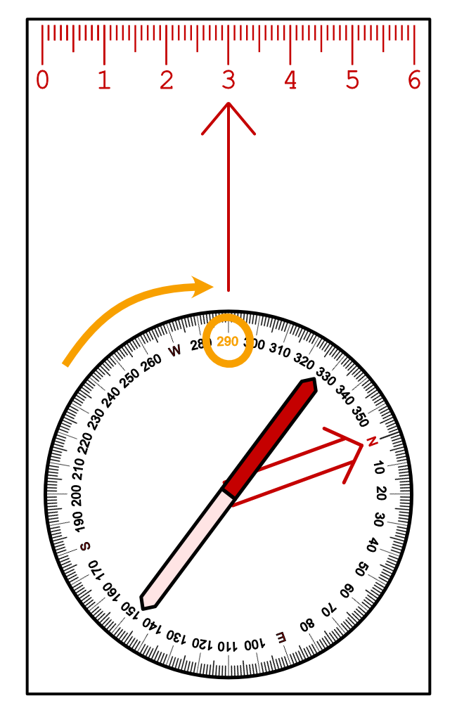
Jak určit pochodový úhel. krok 2.
Otočíme kolečkem se stupnicí tak, abychom měli požadovaný azimut přesně pod šipkou, ukazující jeho směr.

Slide 6
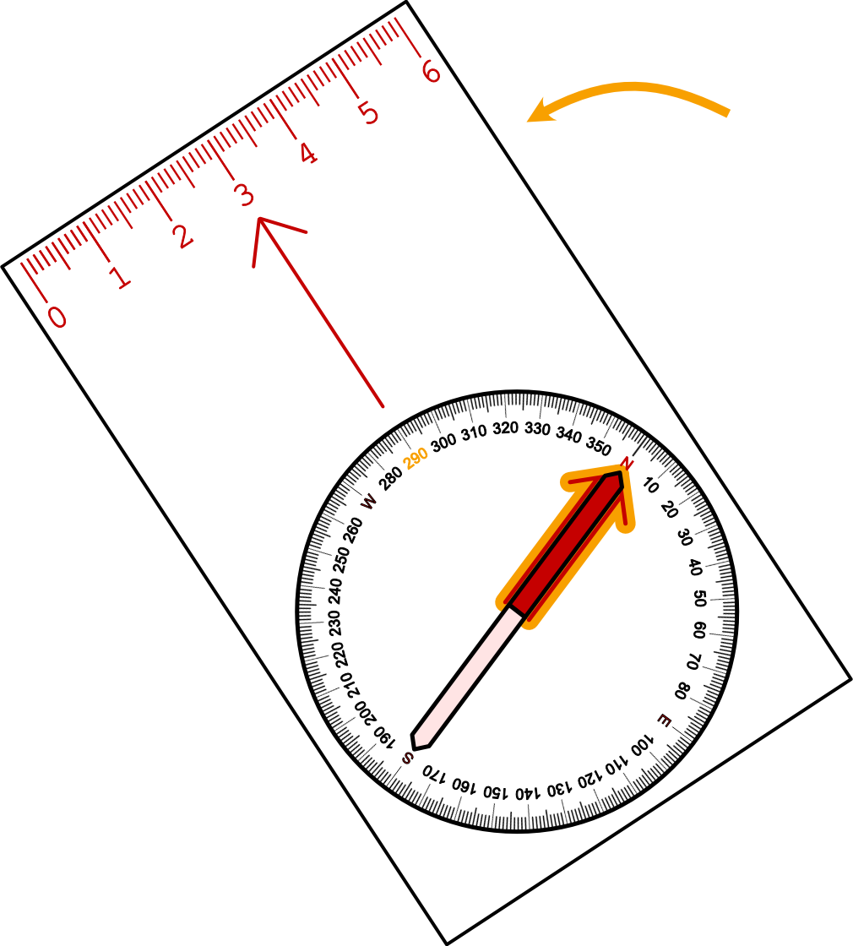
Jak určit pochodový úhel. krok 3.
Když máme nastavený požadovaný azimut ve správném směru, otočíme celou buzolou, abychom dostali červenou část střelky, která ukazuje vždy na sever, do branky neboli „do chlívečku“.

Slide 7
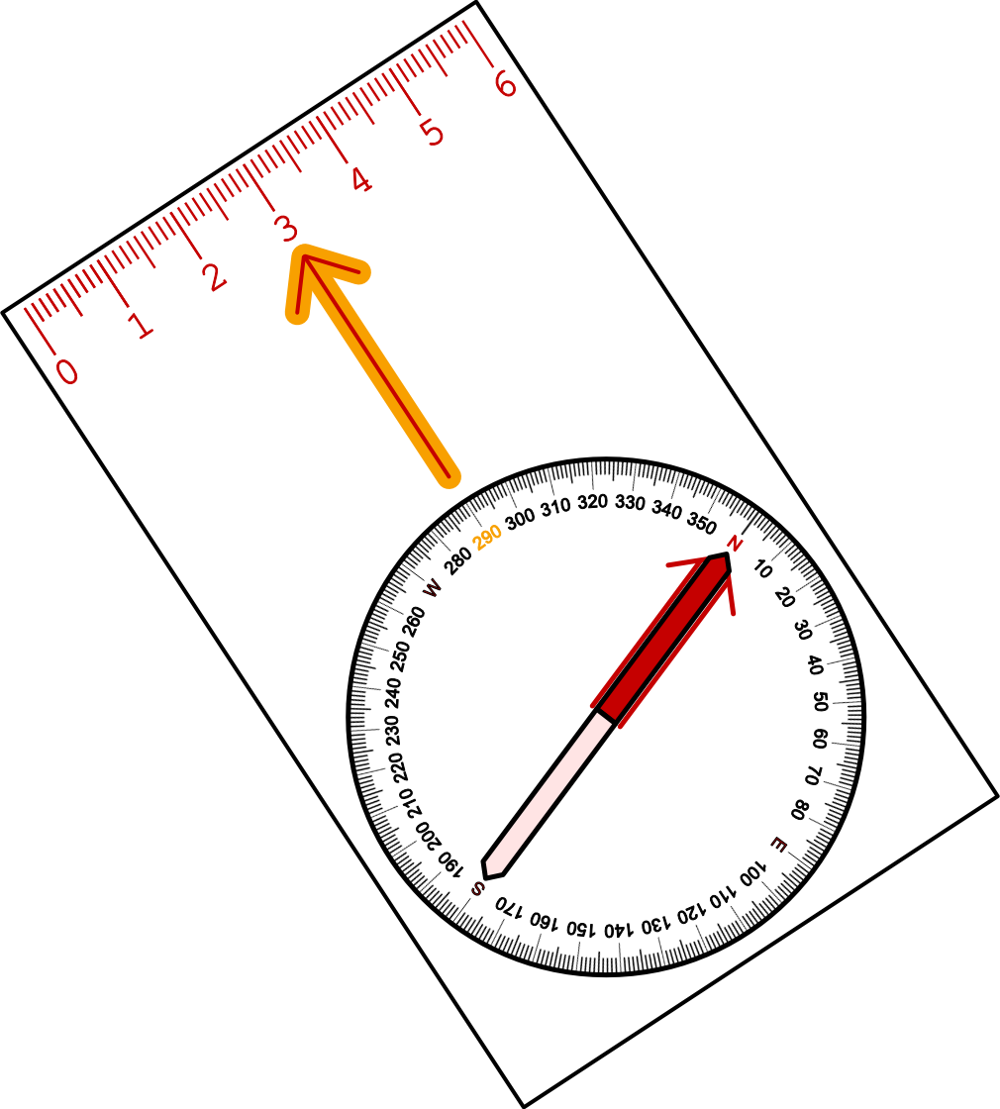
Jak určit pochodový úhel. krok 4.
A je to! Azimut, který jsme hledali, tedy 290°, se nachází ve směru, který ukazuje šipka na buzole.

